Slide 1
Cesiumによるデータの可視化
使用データ：越前市オープンデータ
越前市防災安全課 一次避難場所（風水害）、浸水想定区域（風水害）のデータを加工し、利用。
(http://www.city.echizen.lg.jp/office/010/021/open-data-echizen.html )

Slide 2
Cesiumとは
・CesiumはWeb GL を用いたライブラリ
・2Dだけでなく、3D表示ができる
・球体のため、世界規模のデータの表示に適している
・時系列データの表示も可能

Slide 3
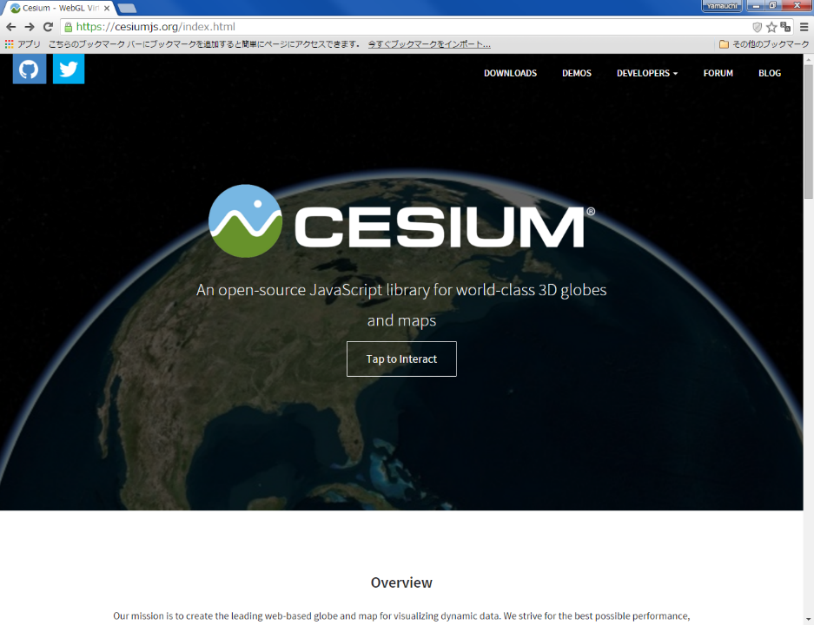
http://cesiumjs.org をブラウザで開き、Cesiumのホームページを表示する。

Slide 4
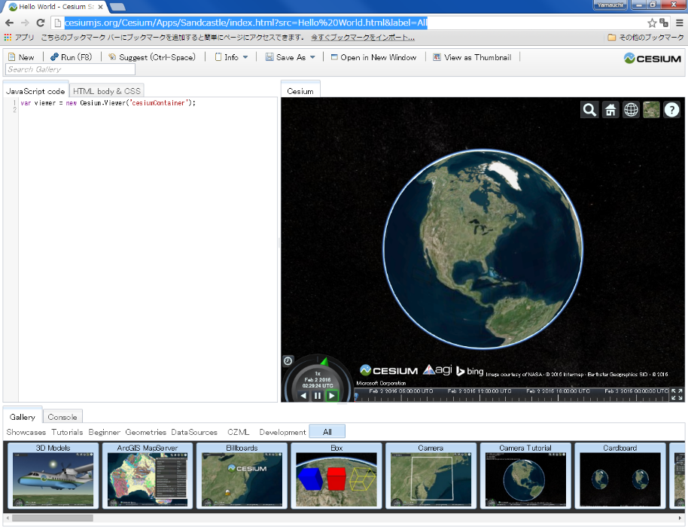
Cesiumの動作を確認する
http://cesiumjs.org/Cesium/Apps/Sandcastle/index.html?src=Hello%20World.html&label=All を開き、地図の動作を確認する。

Slide 5
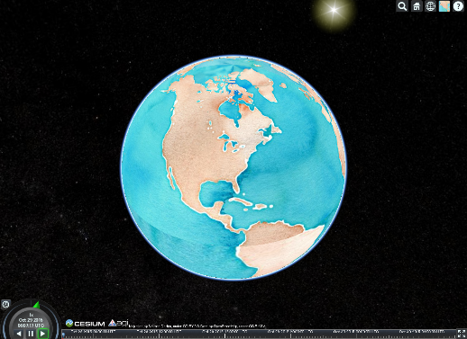
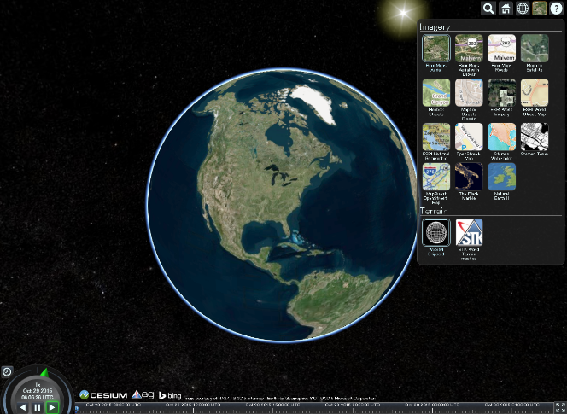
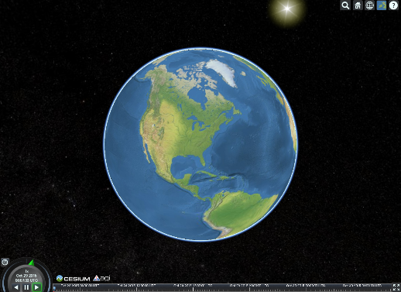
デフォルトでも、複数BaseMapを選択することができる

Slide 6
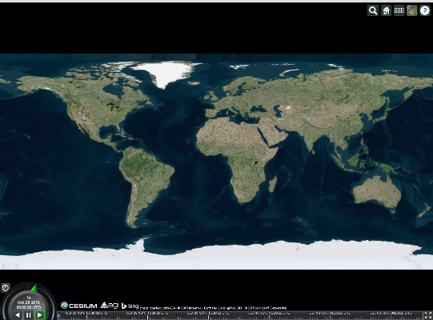
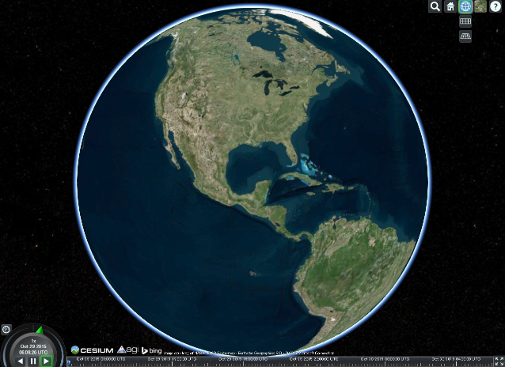
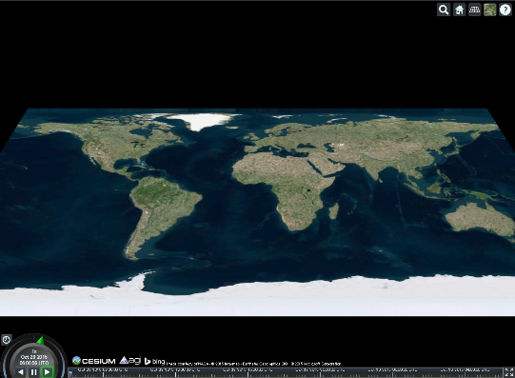
球体、平面、角度つき平面の３つで地球を表現できる

Slide 7
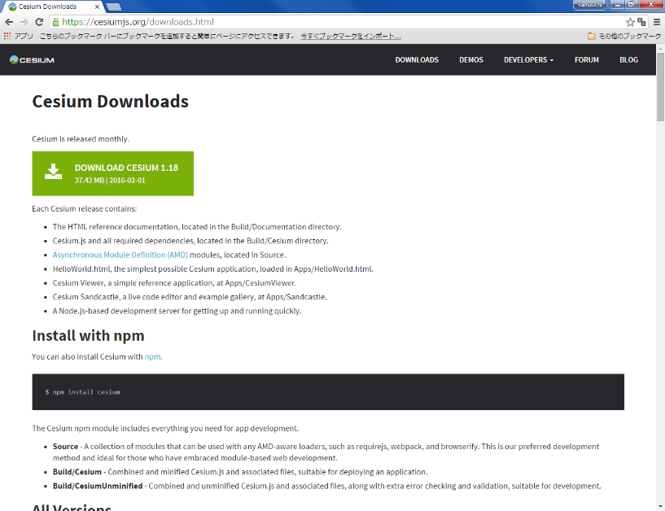
Cesiumのダウンロード
Cesiumのホームページからダウンロードすることができる。

Slide 8
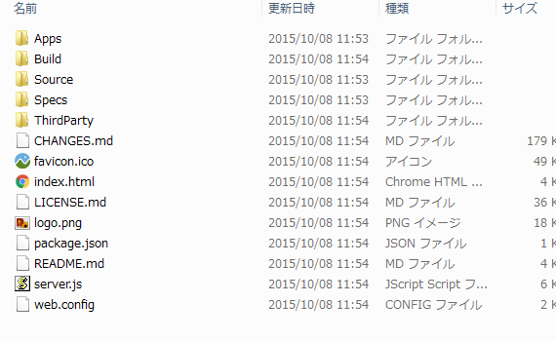
Git Hubでリポジトリを作成して、ローカルからPushすることでcesiumをwebにアップロードできる
※デモデータなどが入っているため重たい→この教材では、使用しない

Slide 9
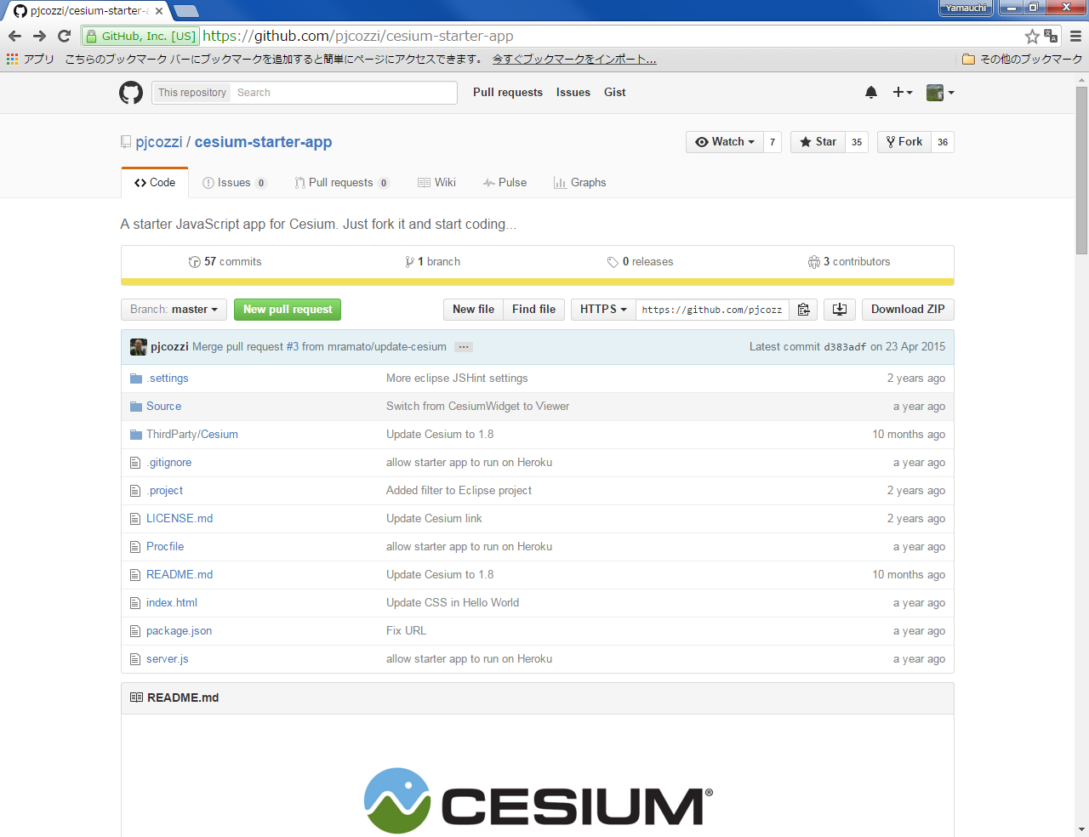
https://github.com/pjcozzi/cesium-starter-app にアクセスし、「Download ZIP」 をクリックする。
pjcozzi氏がCesiumを編集しやすい形にしたものを公開しているためそれを利用する。

Slide 10
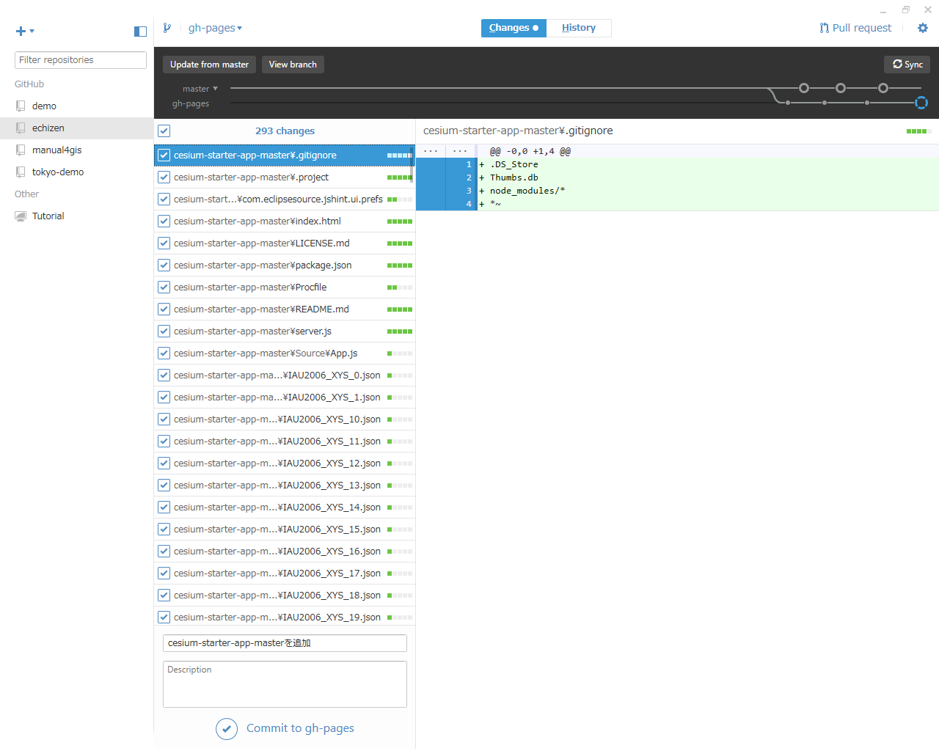
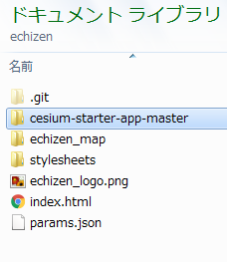
解凍した「cesium-starter-app」をクリックし、ローカルリポジトリへ移動する。
クライアントソフトを更新しておく。

Slide 11
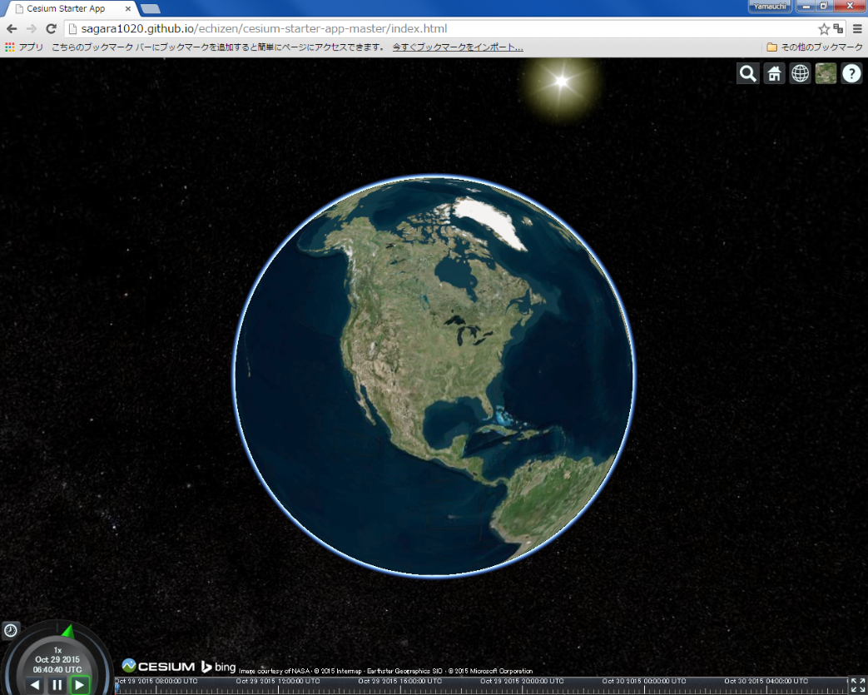
http://（ユーザー名）.github.io/echizen/cesium-starter-app-master/index.html
↑を開き、Cesiumの起動を確認する。 ※ローカルでcesiumは起動しない

Slide 12
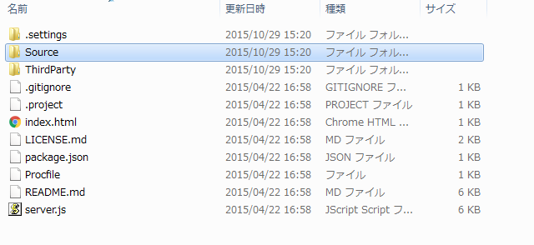
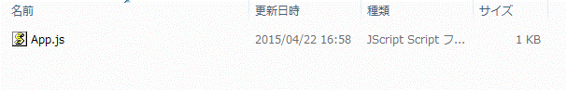
Cesiumにレイヤを追加する
ビューワーを読み込むコード
Sourceファイルの中のApp.jsをテキストエディタで開く。
var cesiumWidget = new Cesium.Viewer('cesiumContainer');
の下にコードを入力していく

Slide 13
Cesiumにポイントを追加する
（以下、クライアントソフトのsyncを行う点は省略する）
var cesiumWidget = new Cesium.Viewer('cesiumContainer');
//add a point
var point = cesiumWidget;
point.add({
position : Cesium.Cartesian3.fromDegrees(136.173477, 35.899619),
point : {
pixelSize : 10,
color : Cesium.Color.BLUE
}
});
←経度,緯度
←ポイントのサイズ
←ポイントの色
ポイントを追加する：point とへいう変数を設定し、色や位置を設定する

Slide 14
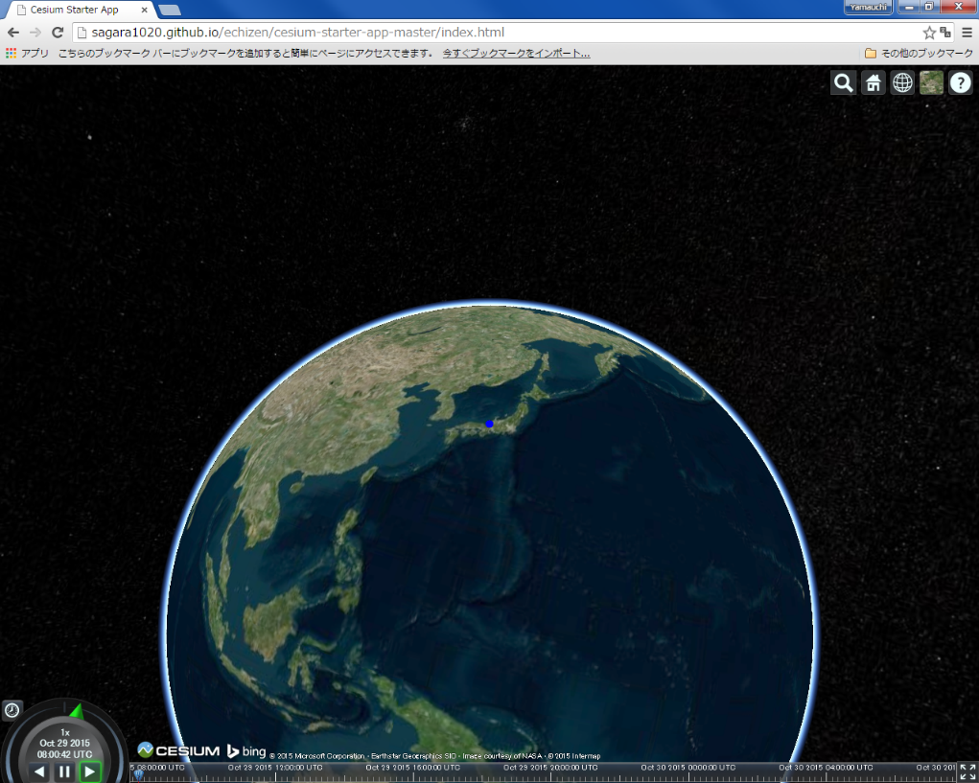
青い円形のポイントが、越前市周辺に追加された。

Slide 15
Cesiumにラインを追加する
line.add({
name : 'Red line',
polyline : {
positions : Cesium.Cartesian3.fromDegreesArray([136.137600, 36.218795, 136.146183, 36.210070, 136.147385, 36.197465, 136.155109, 36.191923, 136.157513, 36.188183, 136.154938, 36.182364, 136.146870, 36.175574
]),
width : 5,
material : Cesium.Color.RED
}
});
↑ラインの視点と終点の座標
←ラインの太さ
←ラインの色

Slide 16
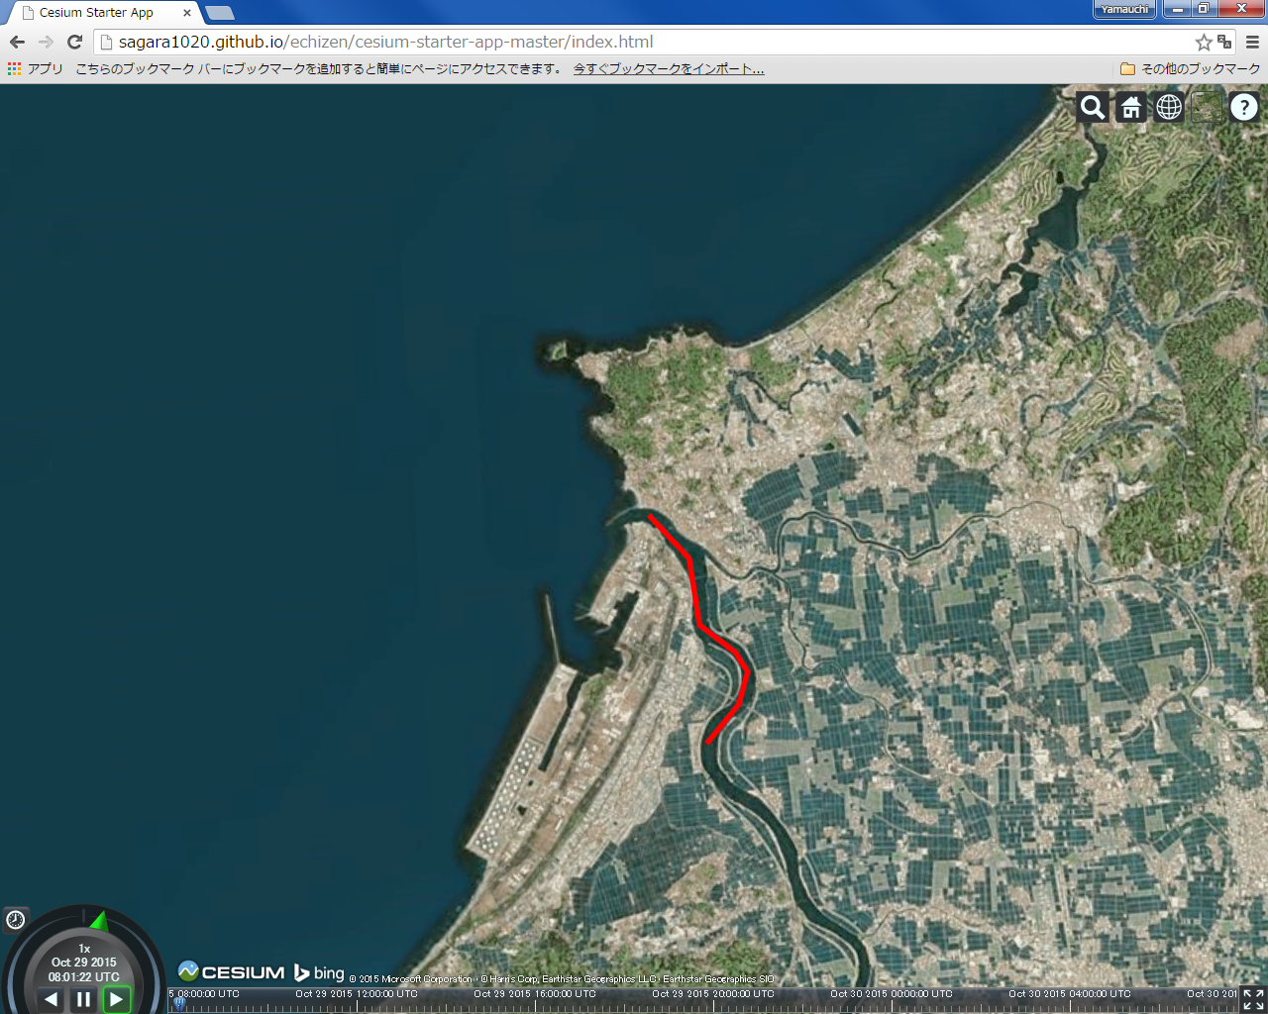
九頭竜川に沿って、赤いラインが作成できた。

Slide 17
Cesiumにポリゴンを追加する
var polygon = cesiumWidget.entities;
polygon.add({
name : 'polygon',
polygon : {
hierarchy : Cesium.Cartesian3.fromDegreesArray([136.220266, 36.066095,
136.220287, 36.063848,
136.221542, 36.063857,
136.222444, 36.063978,
136.222529, 36.064239,
136.223495, 36.064516, 136.223238, 36.065704,
136.223034, 36.065722,
136.222948, 36.066190, 136.222315, 36.066138,
136.221435,36.066216, ]), extrudedHeight: 3333.0,
material : Cesium.Color.GREEN
}
});
↓ポリゴンを構成する頂点の座標
←高さ（単位はm:https://cesiumjs.org/refdoc.html）
←ポリゴンの色

Slide 18
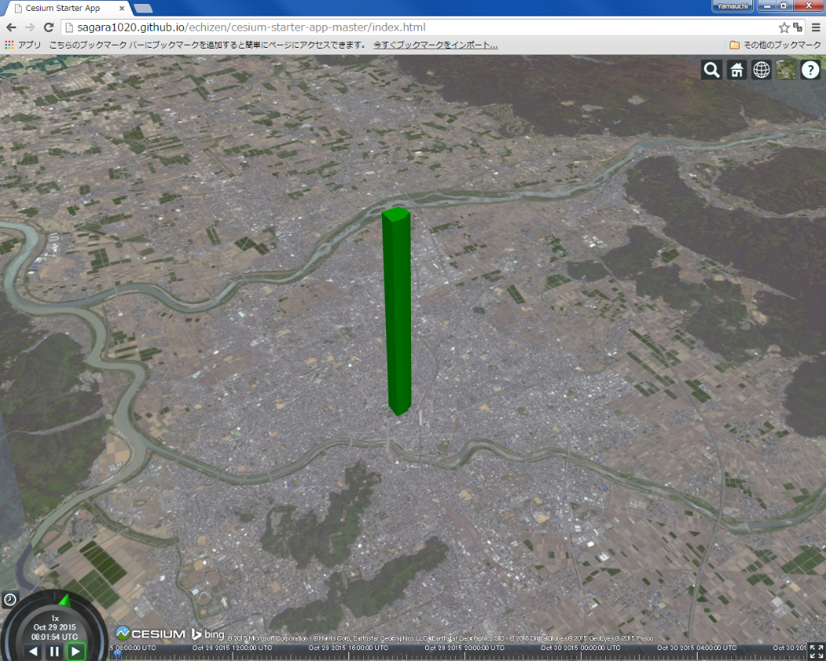
高さを保持した緑色のポリゴンが表示できた。

Slide 19
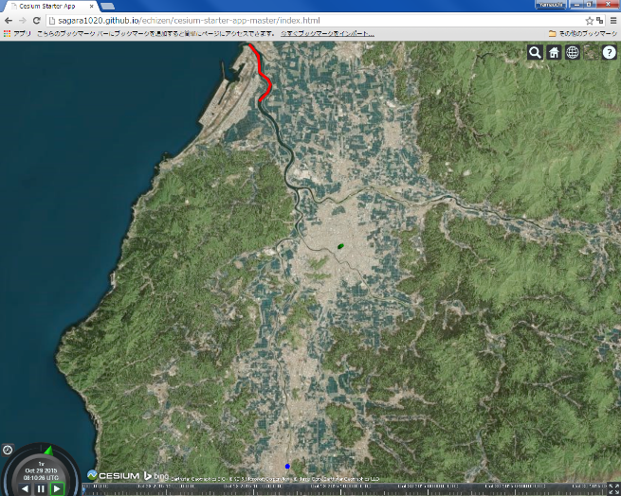
Cesiumの視点を変更する
cesiumWidget.camera.flyTo({
destination : Cesium.Cartesian3.fromDegrees(136.194763, 36.047711, 45000.0)});
↑ビューワーの視点を変更するコード
（経度、緯度、視点の高さ）
← 表示画面の視点が変更された

Slide 20
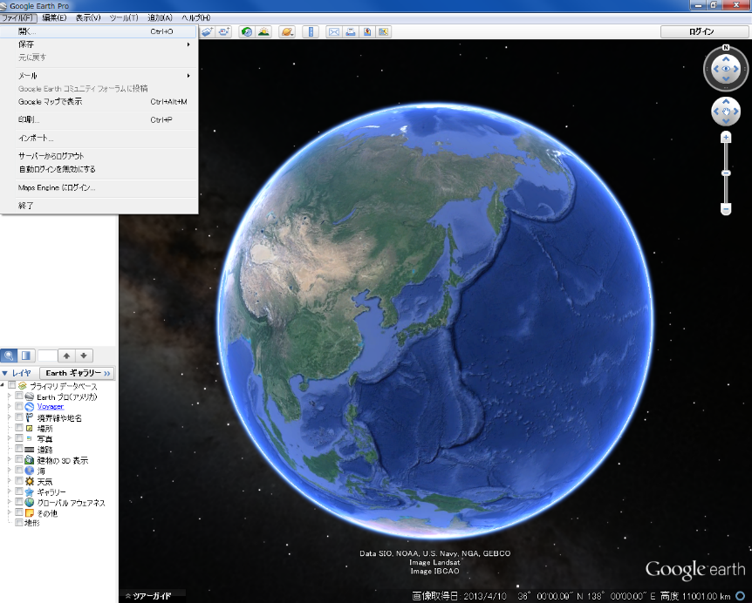
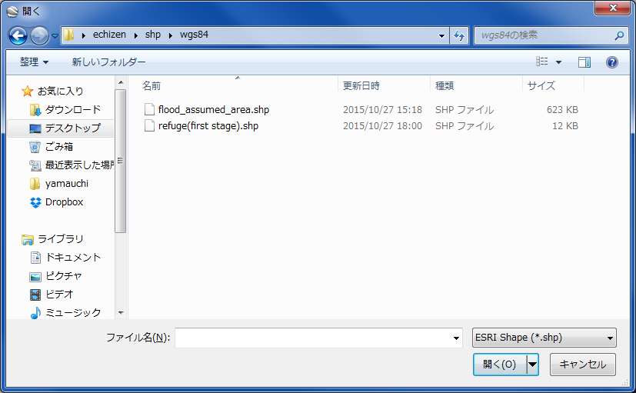
GoogleEarthでkmlを作成→Cesiumで読み込み
※ＱＧＩＳでkmlを書き出すと、<description>の内容がcesiumで表示できない。
ファイル→開く GoogleEarth proでshapeファイルを読み込む。

Slide 21
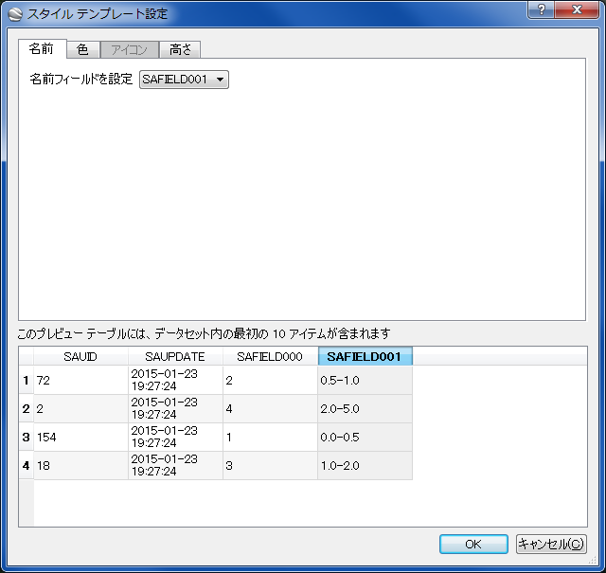
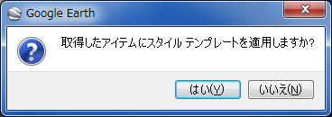
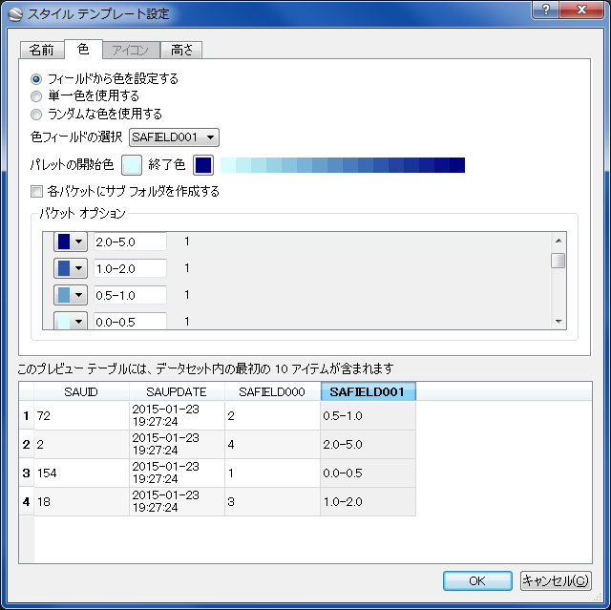
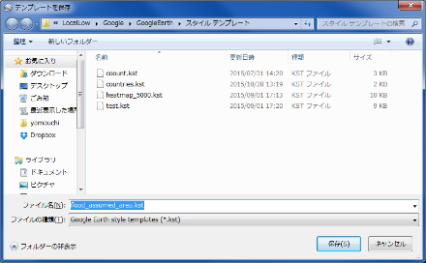
スタイルを調整する
名前を指定する：「名前フィールド」を設定する
設定ができたらOKをクリックし、テンプレートを保存する。
色を指定する：「フィールドから色を設定する」を選択する

Slide 22
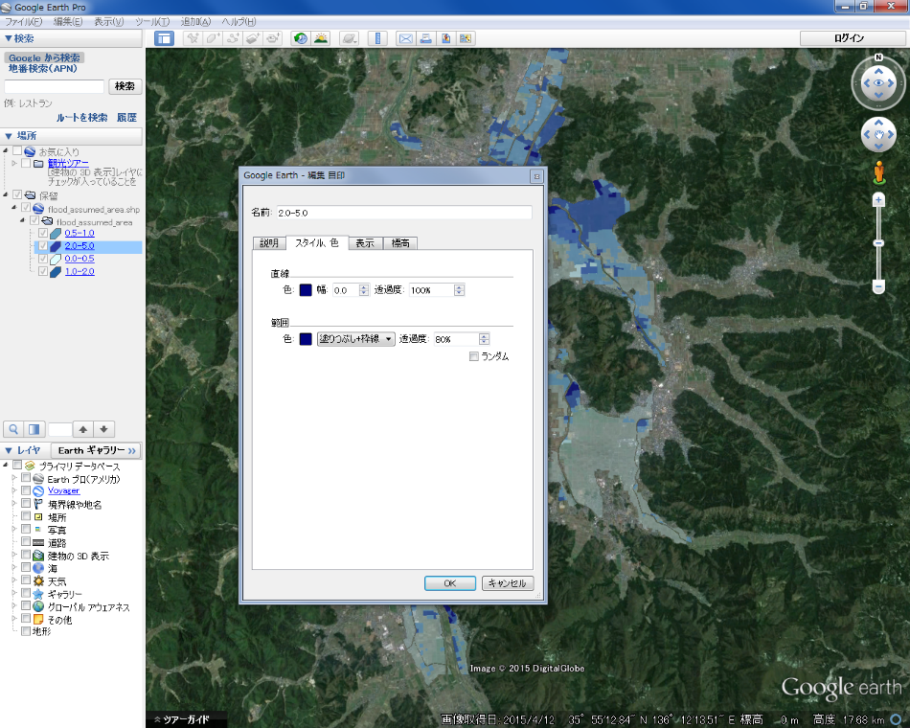
レイヤの上で右クリックし、プロパティから、ポリゴンの透過度を変更する。

Slide 23
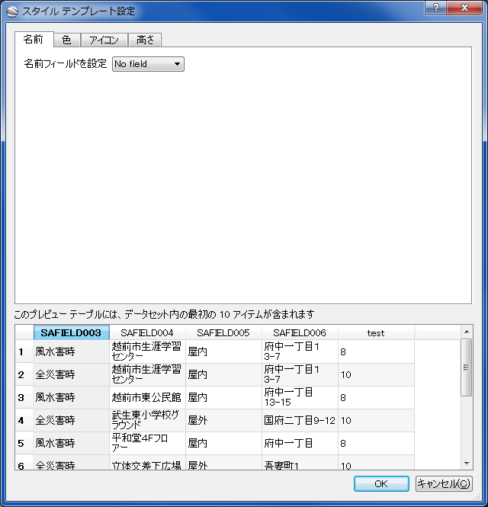
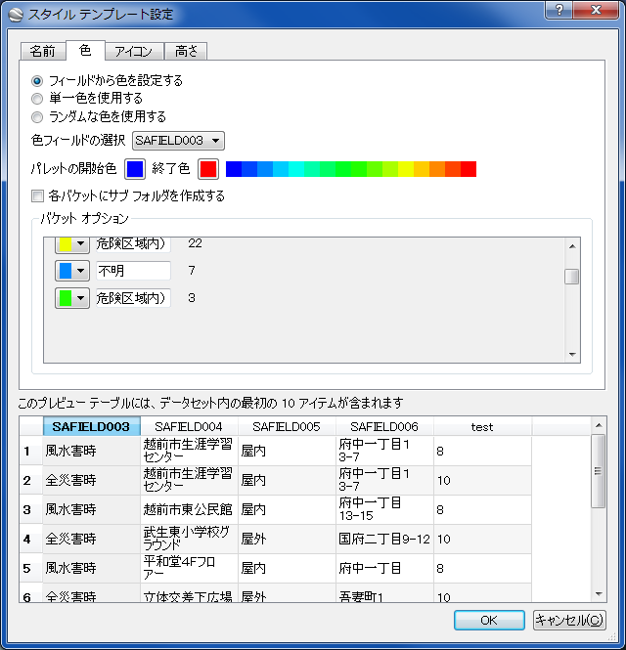
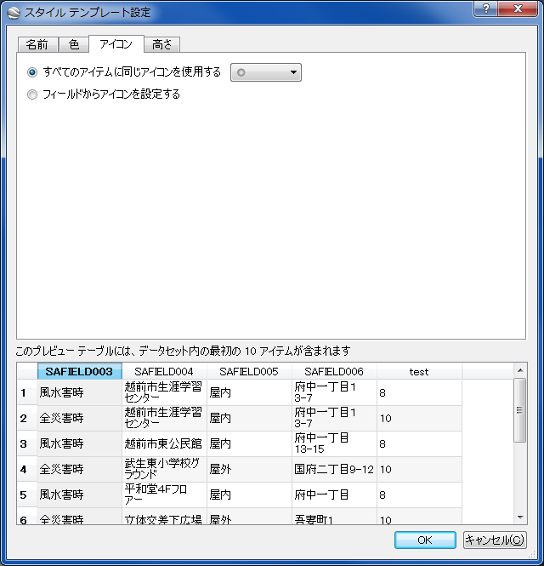
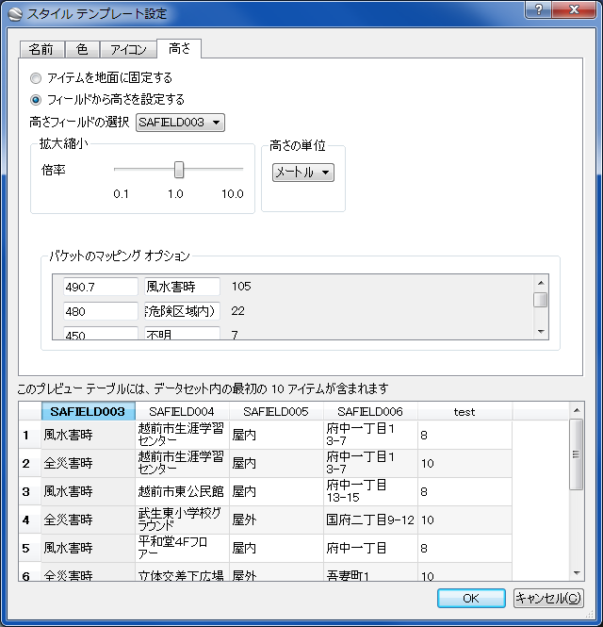
想定浸水区域のポリゴンと同じく、名前、色、アイコン、高さなどを設定する。

Slide 24
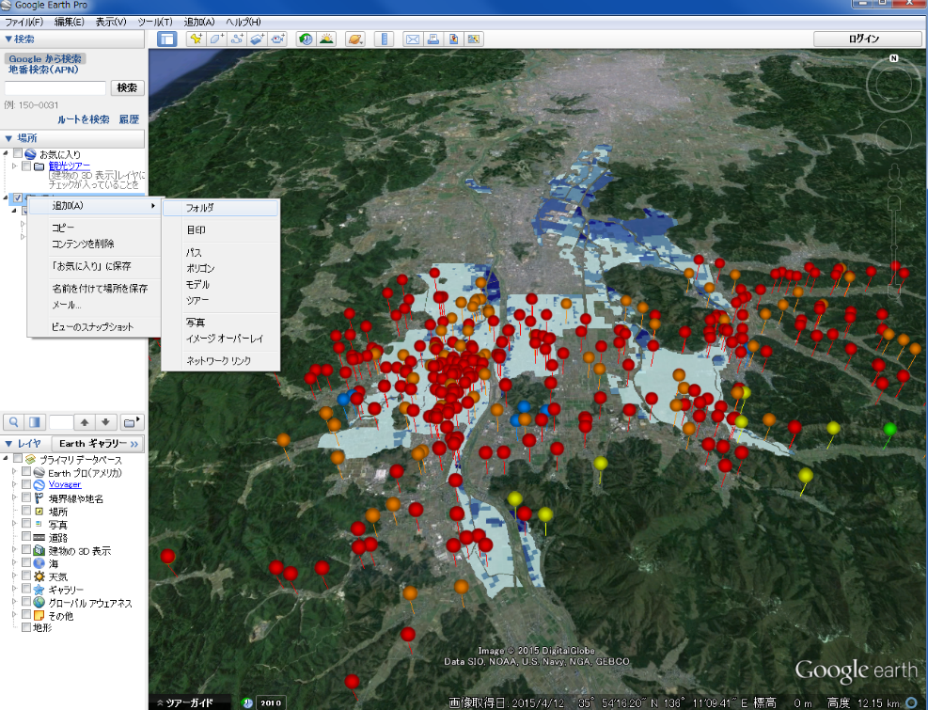
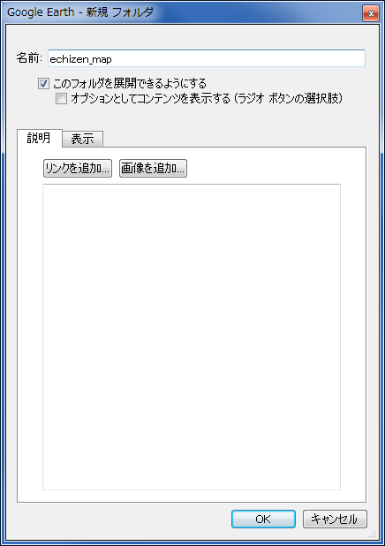
KMLを保存する
レイヤの上で右クリックし、追加→フォルダを選択し、フォルダ名を入力する。

Slide 25
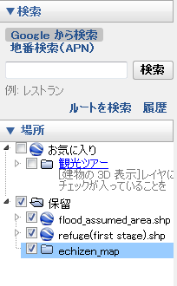
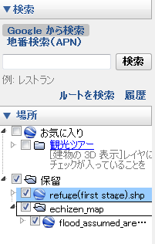
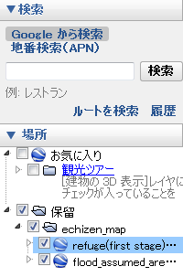
フォルダーを移動して、フォルダの中にポリゴンとポイントのデータをまとめる。

Slide 26
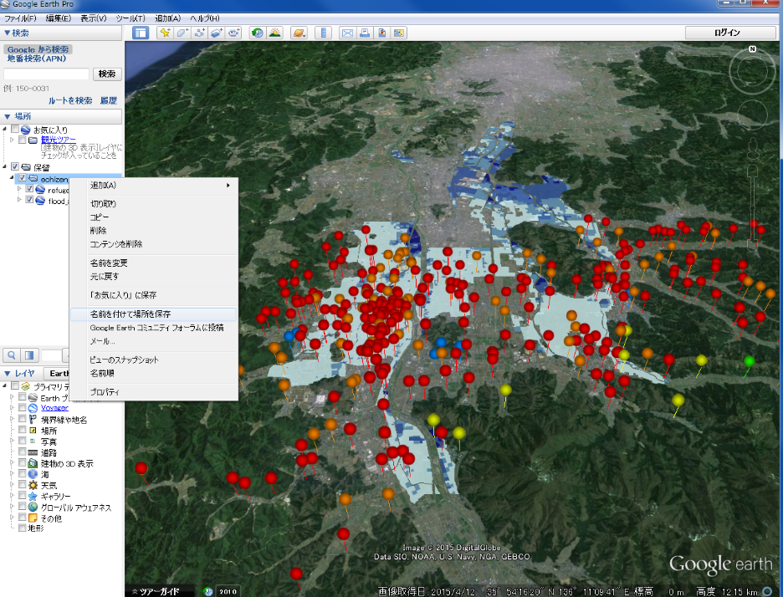
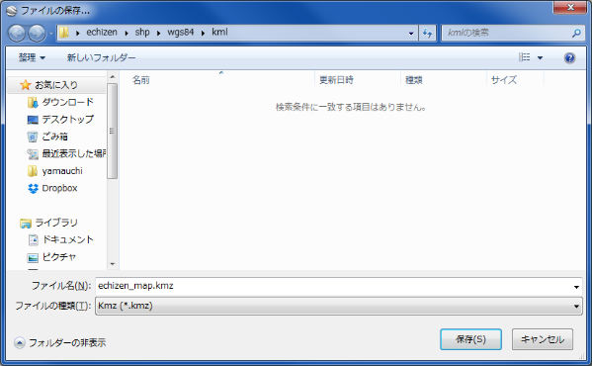
レイヤの上で右クリックし、名前をつけて保存を選択し、kmlを保存する（kmzで保存する）。

Slide 27
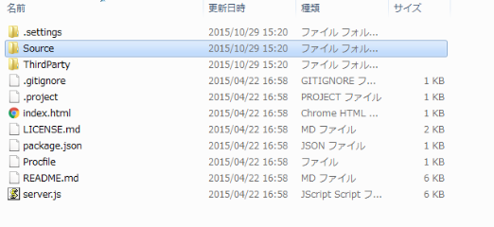
Cesiumでkml（kmz）を読み込む
cesiumWidget.dataSources.add(Cesium.KmlDataSource.load(‘http://ユーザー名.github.io/echizen/cesium-starter-app-master/Source/echizen_map.kmz'));
Sourceファイルの中のApp.jsをテキストエディタで開く。
var cesiumWidget = new Cesium.Viewer('cesiumContainer');
の下にkmlを読み込むコードを入力する。

Slide 28
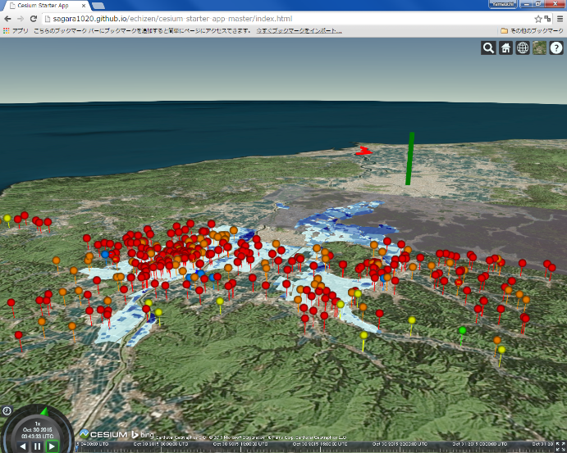
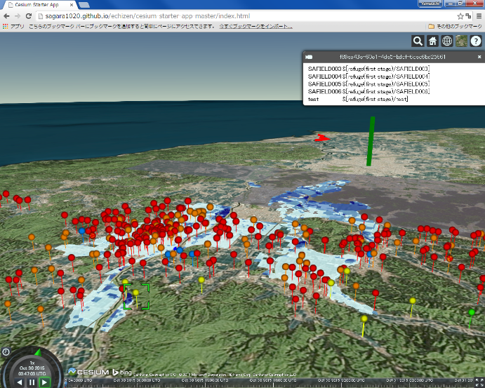
クライアントソフトを通してアップロードし、Webで確認すると↑のように表示される。
ポイントをクリックすると、kmlの属性データが反映されていない。

Slide 29
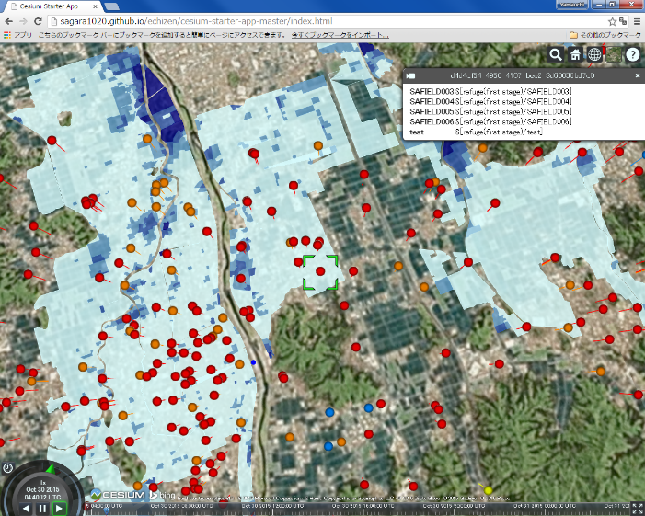
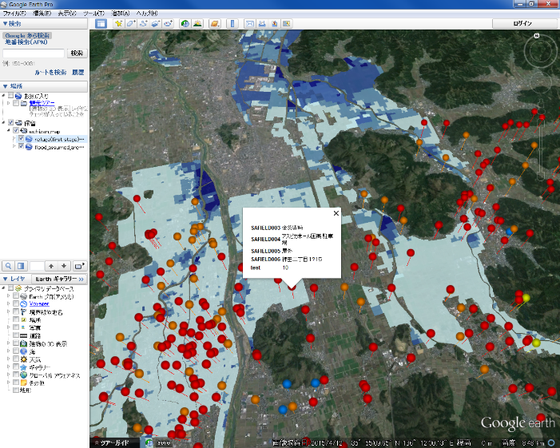

Slide 30
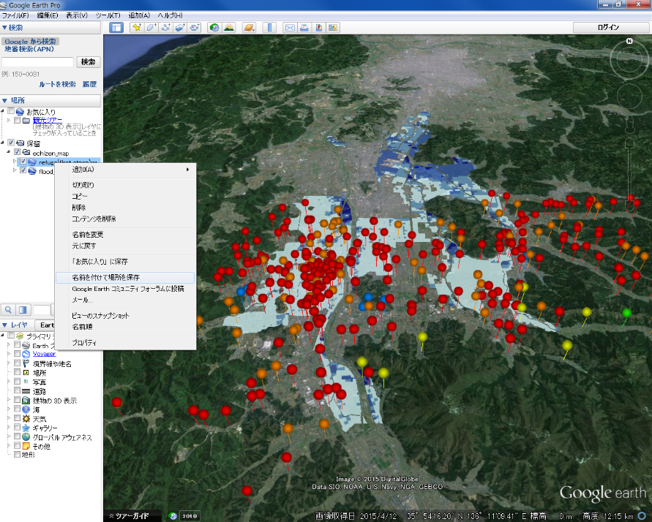
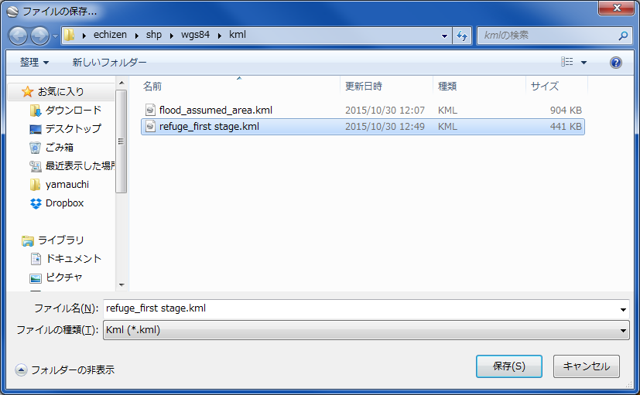
kmlを書き換える
ポイントレイヤの上で右クリックし、名前をつけて場所を保存から新規にkmlを保存する。

Slide 31
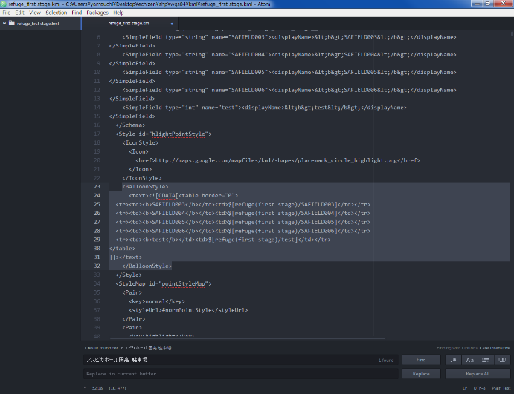
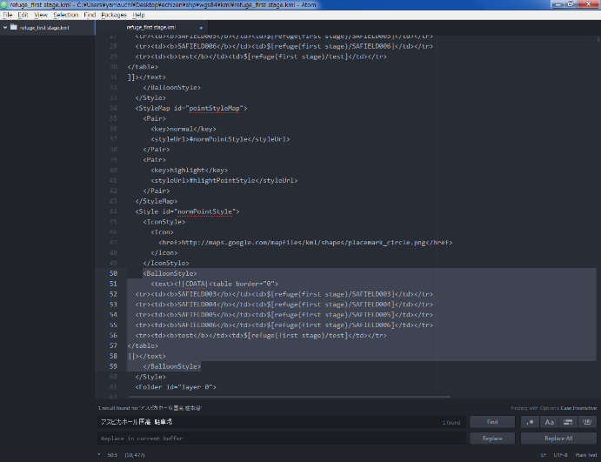
<BalloonStyle></BalloonStyle>を削除する（2箇所）。

Slide 32
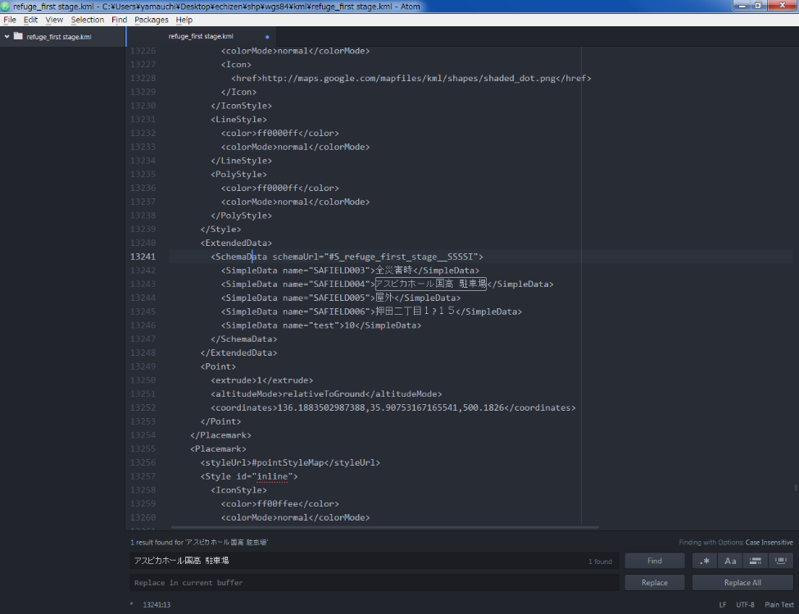
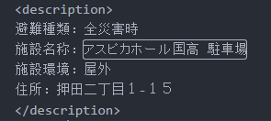
<description></description>を右のように書き換える。
Notes:
<description>
避難種類：全災害時施設名称：アスピカホール国高 駐車場施設環境：屋外住所：押田二丁目１-１５
</description>

Slide 33
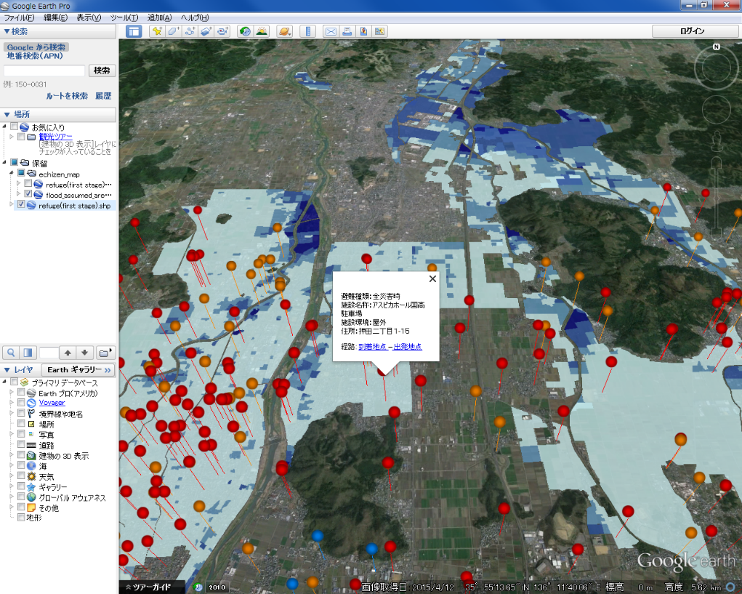
kmlをもう一度読み込み、表示を確認する。
プロパティを開きその他の情報を追加する。
Notes:
アイテムを入れ替え、kmzを保存する

Slide 34


バルーンの設定:リンクを追加をクリックしURLを追加する（越前市の防災課）
アイコンの設定：ラベルの縮尺を0.0にする

Slide 35

Cesiumで表示すると、ポイントの情報が表示できる

Slide 36


凡例画像を作成し、GitHubにアップロードし、GoogleEarthでレイヤのプロパティから、画像を追加する。
アップロードしたURLを指定すると、cesiumで画像を表示できる。

Slide 37

避難所種類
全災害時
風水害時
全災害時
（土砂災害危険区域内）
風水害時
（土砂災害危険区域内）
不明
越前市 一次避難所オープンデータより作成
ポイントをクリックすると凡例も表示できるようになった。
Notes:
凡例画像の元ファイルは、この図の裏側においている。

